Slide 1
Resumen Informe final Comunicación
Proyecto LA-CoNGA
Equipo creativo de la consultoría:
Ysabel Briceño
María Eugenia Hernández
Yankady Rebolledo

Slide 3
Funciones acordadas
● Revisión del estado del proyecto (aspectos gráficos visuales y sitio web).
● Propuesta mínima de comunicación a la fecha del lanzamiento.
● Definición y desarrollo de piezas de comunicación.
● Definición lanzamiento del proyecto (sesiones virtuales).
● Desarrollo de contenidos.

Slide 4
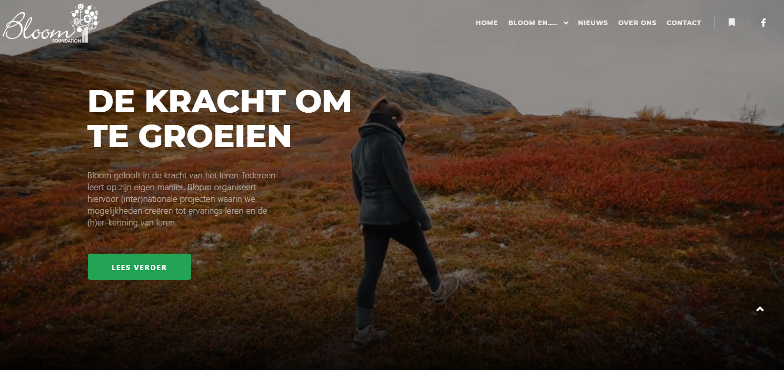
Revisión antecedentes
Comisión Europea

Slide 5
Estado inicial de la comunicación del proyecto
● Un logo, con algunas debilidades gráficas.
● Un sitio web alojado en RedCLARA, con información transcrita del proyecto.
● Tres redes sociales asociadas al proyecto, en Twitter, Facebook e Instagram.
● Ideas sueltas alrededor de la visibilidad del proyecto.
1era etapa
Identidad visual del proyecto
Organización de la información: ejes discursivos base

Slide 6
Manual de identidad visual del proyecto
Un documento

Slide 7
Propuesta mínima de organización de la información
EJES DISCURSIVOS
ESLOGAN

Slide 8
Sitio web
▪ Home
▪ ¿Qué queremos?
▪ ¿Cómo lo hacemos?
▪ ¿Quiénes participan?
▪ Comunidad colaborativa
▪ Noticias

Slide 9
Piezas de comunicación
▪ Presentación del proyecto en versión audiovisual.
▪ Animaciones audiovisuales (ejes discursivos, integrantes, logo animado).
▪ Plantilla oficial de presentaciones del proyecto (ppt).
▪ Hoja oficial comunicación del proyecto.
▪ Piezas gráficas adaptadas para las redes sociales.

Slide 10
Lanzamiento del proyecto
Hablemos de Física Avanzada
#HablemosLACoNGA
2da etapa
DESARROLLO DE CONTENIDO:
Trabajo periodístico
Piezas gráficas
Contenido audiovisual

Slide 11
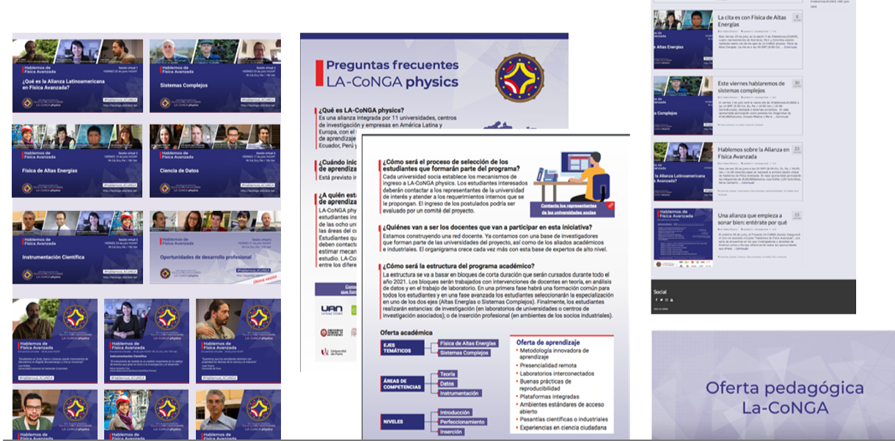
Desarrollo de contenido

Slide 12
Comportamiento del sitio

Slide 13
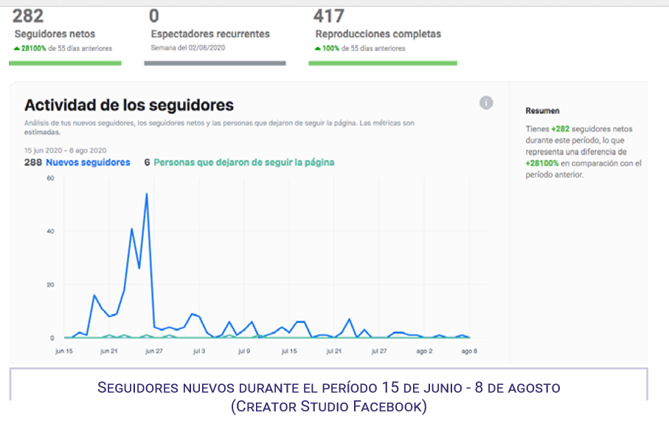
Comportamiento redes sociales

Slide 14
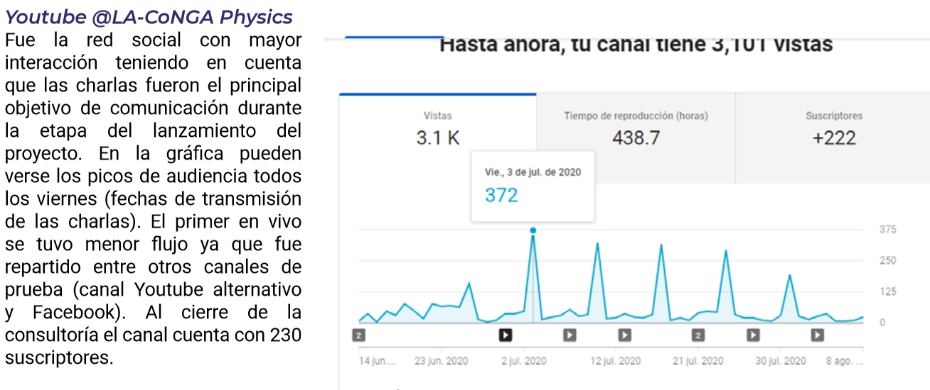

Slide 15
Resumen de productos

Slide 16
Resumen de productos
Todo el material reportado en este informe se encuentra disponible en la carpeta compartida “Entregables” en la cuenta Google Drive del correo de LA-CoNGA physics.

